Slide 1
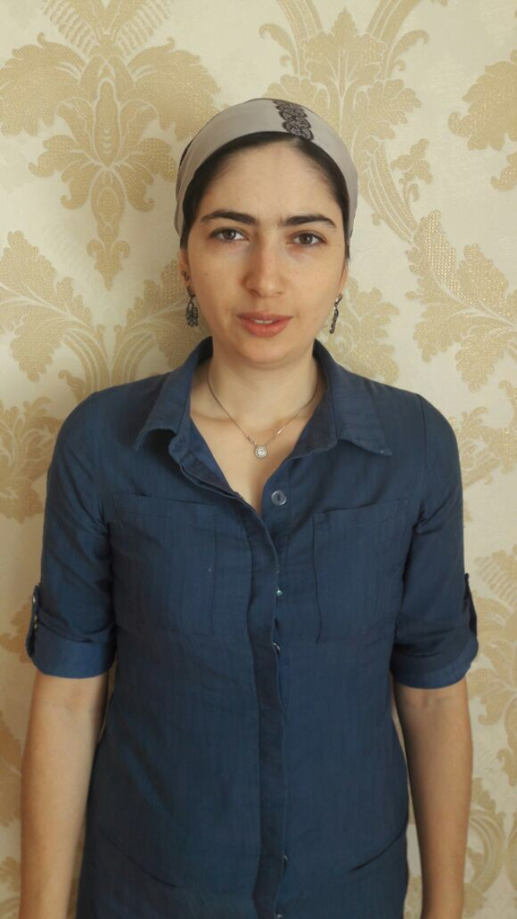
Чеченский государственный университет
Институт чеченской и общей филологии
Кафедра «Педагогика и психология»
Портфолио аспиранта
ФИО: Булгучева Танзила Тархановна
Форма обучения: заочная
Направление: 37.06.01 Психологические науки
Профиль: 19.00.07 Педагогическая психология

Slide 2
Приказы
Приказ «О зачислении аспирантов на заочную форму обучения на внебюджетной основе» от 30.09.2015г. №31/07/05-03
Приказ «О переводе аспирантов» от 31.10.2016г. 37/07/05-03
Приказ «О переводе аспирантов» от 09.11.2017г. № 22/07/05-03
Переводной
Переводной

Slide 3
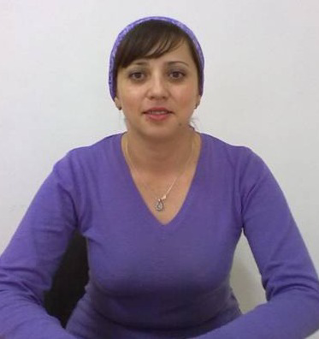
ТЕМА ДИССЕРТАЦИОННОГО ИССЛЕДОВАНИЯ
Научный руководитель
ТЕМА ДИССЕРТАЦИОННОГО ИССЛЕДОВАНИЯ:
Психологические особенности межличностных конфликтов студентов Северного Кавказа
Масаева Зарема Вахаевна, кандидат психологических наук. доцент
ТЕМА ДИССЕРТАЦИОННОГО ИССЛЕДОВАНИЯ УТВЕРЖДЕНА УЧЕНЫМ
СОВЕТОМ ФГБОУ ВО «ЧЕЧЕНСКИЙ ГОСУДАРСТВЕННЫЙ УНИВЕРСИТЕТ» ПРОТОКОЛ № 3 от «7 ноября» 2017г.

Slide 4
ПУБЛИКАЦИИ В НАУЧНЫХ ИЗДАНИЯХ, ВХОДЯЩИХ
В ПЕРЕЧЕНЬ ВАК, НАУЧНЫЕ СТАТЬИ
Основные положения и выводы диссертационного исследования нашли отражение
в научных публикациях автора, в том числе в изданиях, рекомендованных ВАК РФ:
№ п/п | Наименование работы, ее вид | Выходные данные* | Соавторы
1. | - | - | -
2. | - | - | -
* - Оформляются в соответствии с ГОСТ 7.1-2003

Slide 5
РЕЗУЛЬТАТЫ ПРОМЕЖУТОЧНОЙ АТТЕСТАЦИИ АСПИРАНТОВ
Сдача кандидатских экзаменов
№ п/п | Экзамен | Оценка
1. | История и философия науки | Хорошо
2. | Иностранный язык (Английский) | Удовлетворительно
Оценки, полученные на экзаменах и зачетах
№ п/п | Экзамен | Оценка
1. | Психология инновационного образования | Зачтено
2. | - | -

Slide 6
Оценки, полученные на экзаменах и зачетах 2 семестр
№ п/п | Экзамен | Оценка
1. | Психолого-педагогическое консультирование | зачтено
2. | Педагогическая психология | зачтено
3.
Оценки, полученные на экзаменах и зачетах 3 семестр
№ п/п | Экзамен | Оценка
1. | Педагогическая психология | хорошо
2. | Педагогика и психология высшей школы | зачтено
3.

Slide 7
Оценки, полученные на экзаменах и зачетах 4 семестр
№ п/п | Экзамен | Оценка
1. | Педагогические исследования за рубежом | зачтено
2. | Информационные технологии в науке и образовании | зачтено
3.
Оценки, полученные на экзаменах и зачетах 5 семестр
№ п/п | Экзамен | Оценка
1.
2.
3.

Slide 8
УЧАСТИЕ В НАУЧНО-ПРАКТИЧЕСКИХ КОНФЕРЕНЦИЯХ
Основные тезисы работы были представлены на
научно-практических конференциях:
№ п/п | Наименование работы, ее вид | Выходные данные* | Соавторы
1. | Психологическая безопасность в межличностных конфликтах студенческой среды Северо-Кавказского региона (научная статья) | Сборник статей «Педагогическое мастерство и педагогические технологии». Чебоксары, 2016г. № 2(8). С. 30-32 | Масаева З.В.
2. |  |  | -
* - Оформляются в соответствии с ГОСТ 7.1-2003

Slide 9
УЧАСТИЕ В НАУЧНО-ПРАКТИЧЕСКИХ КОНФЕРЕНЦИЯХ
№ п/п | Наименование работы, ее вид | Выходные данные* | Соавторы
1.
2.
* - Оформляются в соответствии с ГОСТ 7.1-2003

Slide 10
ЦЕЛЬ, ЗАДАЧИ И НАУЧНАЯ НОВИЗНА
ДИССЕРТАЦИОННОГО ИССЛЕДОВАНИЯ
ЦЕЛЬ РАБОТЫ – исследование особенностей проявления и возникновения межличностных конфликтов в студенческой среде Северо-Кавказского региона
В СООТВЕТСВИИ С ПОСТАВЛЕННОЙ ЦЕЛЬЮ ОПРЕДЕЛЕНЫ
СЛЕДУЮЩИЕ ОСНОВНЫЕ ЗАДАЧИ:
изучение теоретических основ и особенностей возникновения межличностных конфликтов в молодежной среде
раскрытие методического сопровождения предупреждения межличностных конфликтов
в молодежной среде
исследование межличностных конфликтов в студенческой среде Северо-Кавказского региона

Slide 11
СТРУКТУРА ДИССЕРТАЦИОННОГО ИССЛЕДОВАНИЯ
СОДЕРЖАТЕЛЬНАЯ ЧАСТЬ ДИССЕРТАЦИОННОГО ИССЛЕДОВАНИЯ РАЗДЕЛЕНА НА 3 ГЛАВ(Ы),
СТРУКТУРИРОВАННЫЕ В СООТВЕТСТВИИ С ЛОГИКОЙ РАСКРЫТИЯ ТЕМЫ И РЕШЕНИЯ
ПРОБЛЕМЫ ИССЛЕДОВАНИЯ
Теоретические основы исследования межличностных конфликтов в студенческой среде
Методическое изучение межличностных конфликтов
Эмпирическое исследование межличностных конфликтов студентов Северного Кавказа

Slide 12
Статьи ВАК
Необходимо написать тему статьи и сделать из нее гиперссылку

Slide 13
Статьи РИНЦ
Необходимо написать тему статьи и сделать из нее гиперссылку

Slide 14
Выступления на конференциях
Наименование и время проведения конференции и указать ссылку

